Slide 1

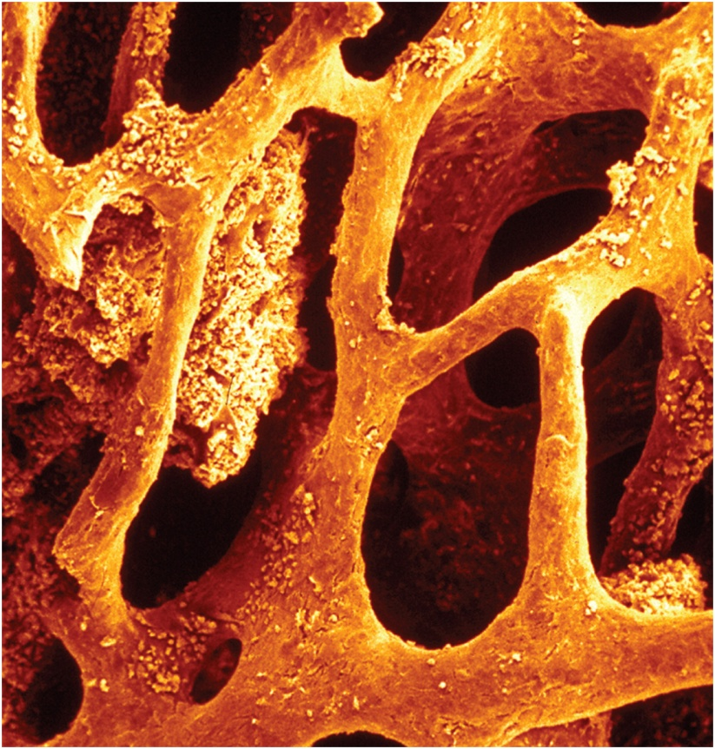
СКЕЛЕТНАЯ СИСТЕМА
Развитие костей
Al-Farabi Kazakh National University
Higher School of Medicine

Slide 2
ЧАСТЬ I

Slide 3
РЕЗУЛЬТАТЫ ОБУЧЕНИЯ
Al-Farabi Kazakh National University
Higher School of Medicine
По итогам урока вы сможете:
сформулировать несколько функций костной системы;
различать кость как ткань и как орган;
описать два механизма формирования кости;
объяснить, как зрелая кость продолжает расти и переделывать себя

Slide 4

Прежде, чем мы продолжим
Al-Farabi Kazakh National University
Higher School of Medicine
Предположим, у вас есть немаркированные электронные микрофотографии четырех видов костных клеток и соседних с ними тканей. Назовите четыре клетки и объясните, как можно визуально отличить каждую из трех от других.
Каковы два вида костного мозга? Что означает кроветворная ткань? Какой тип костного мозга подходит под это описание?

Slide 5
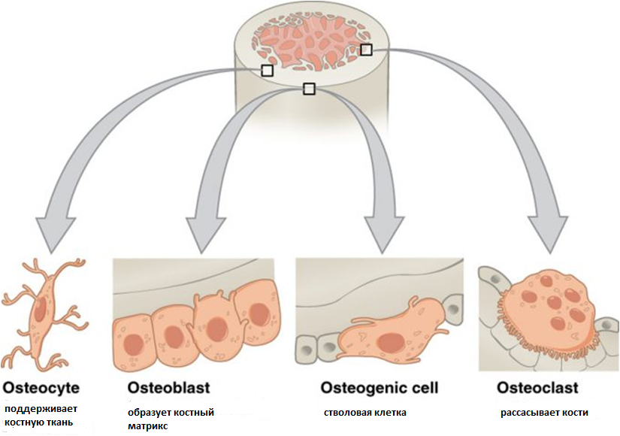
Al-Farabi Kazakh National University
Higher School of Medicine

Slide 6
Al-Farabi Kazakh National University
Higher School of Medicine
Костные клетки
Тип клетки | Функция | Локализация
Остеогенная | Развиваться в остеобласты | Эндост, клеточный слой надкостницы
Остеобласт | Формирование костей | Эндост, клеточный слой надкостницы, растущие участки кости
Остеоцит | Поддерживать минеральную концентрацию матрикса | Матрикс
Остеокласт | Резорбция кости | Эндост, клеточный слой надкостницы, на участках старой, поврежденной или ненужной кости

Slide 7
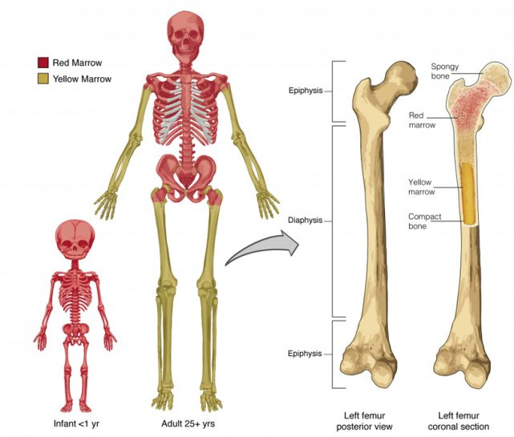
Al-Farabi Kazakh National University
Higher School of Medicine

Slide 8
Кость как ткань
Al-Farabi Kazakh National University
Higher School of Medicine
остеология - исследование костей
скелетная система - состоит из костей, хрящей и связок образуют прочные гибкие рамки тела
хрящ - предвестник большинства костей покрывает многие суставные поверхности зрелой кости
связки - скрепляют кости в суставах
сухожилия - прикрепляют мышцы к кости

Slide 9
Кости и костная ткань
Al-Farabi Kazakh National University
Higher School of Medicine
кость (костная ткань) - соединительная ткань с матрицей, закаленной фосфатом кальция и другими минералами
минерализация или кальцификация - процесс укрепления кости
  отдельные кости состоят из костной ткани, костного мозга, хряща, жировой ткани, нервной ткани и волокнистой соединительной ткани
  постоянно реконструирует себя и физиологически взаимодействует со всеми другими системами организма
  пронизан нервами и кровеносными сосудами, что свидетельствует о его чувствительности и метаболической активности

Slide 10
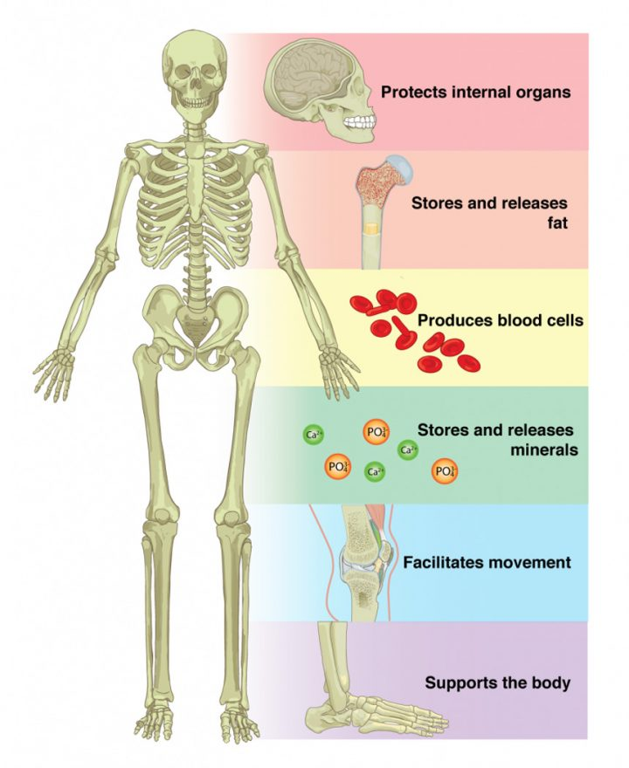
Al-Farabi Kazakh National University
Higher School of Medicine
1. Предположим, ваш красный костный мозг не может быть сформирован. Какие функции ваше тело не сможет выполнять?
2. Предположим, что ваша костная ткань не может хранить кальций. Какие функции ваше тело не сможет выполнять?

Slide 11
Al-Farabi Kazakh National University
Higher School of Medicine
Без красного костного мозга вы не сможете производить клетки крови. Красный костный мозг отвечает за формирование красных и белых кровяных клеток, а также тромбоцитов.
  Эритроциты переносят кислород к тканям и удаляют углекислый газ. Без эритроцитов ваши ткани не смогут вырабатывать АТФ с использованием кислорода.
  Белые кровяные клетки играют роль в иммунной системе, борясь с чужеродными захватчиками в нашем организме - без белых кровяных клеток вы не сможете выздороветь от инфекции
  Тромбоциты ответственны за свертываемость крови при разрыве сосуда. Без тромбоцитов вы бы истекали кровью и умерли.

Slide 12
Al-Farabi Kazakh National University
Higher School of Medicine
2. Кальций в костной ткани обеспечивает минеральную поддержку костей.
Без этого кальция кости не являются жесткими и не могут быть поддерживающими.
Кальций в костной ткани также является важным местом хранения, которое может высвобождать кальций при необходимости. Другие системы органов полагаются на этот кальций для действия (в частности, сокращение мышц и нервной сигнализации). Без накопления кальция уровни кальция в крови резко изменяются и влияют на сокращение мышц и передачу нервных сигналов.

Slide 13
Функции скелета
Al-Farabi Kazakh National University
Higher School of Medicine
Опора - поддерживает тело, поддерживает мышцы, нижнюю челюсть и зубы верхней челюсти
Защита - головной мозг, спинной мозг, сердце, легкие
Движение - движения конечностей, дыхание, воздействие мышц на кости
Электролитный баланс - ионы кальция и фосфата
Кислотно-щелочной баланс - защищает кровь от чрезмерных изменений pH
Образование крови - красный костный мозг является основным производителем клеток крови

Slide 14
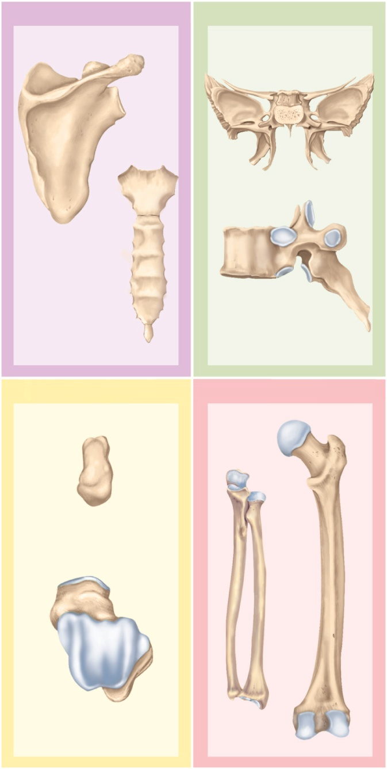
Формы костей
Al-Farabi Kazakh National University
Higher School of Medicine
Плоские кости
Неправильные кости
Клиновидная кость
длинные кости
-длиннее ширины
-жесткие рычаги воздействуют на мышцы
короткие кости
-равные по длине и ширине
-скользить друг через друга в нескольких направлениях
плоские кости
-защищать мягкие органы
-изогнутый, но широкий и тонкий
неправильные кости
-сложные формы, которые не вписываются в другие категории
ключица
грудина
позвонок
Короткие кости
Длинные кости
Локтевая кость
головчатый
(кистевая) кость
Бедренная кость
Figure 7.1
Таранная кость
Лучевая кость

Slide 15
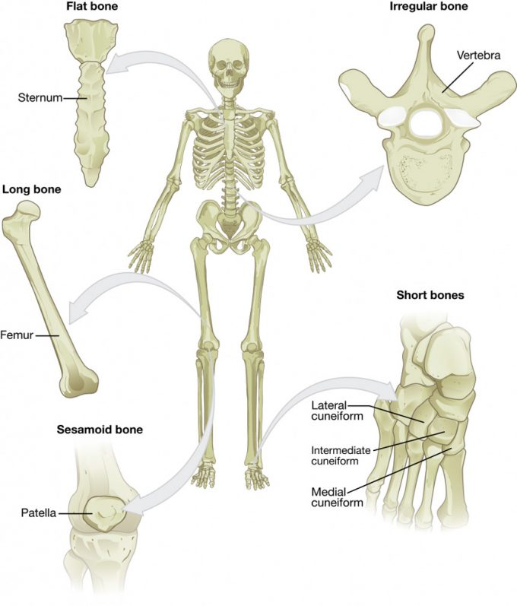
Al-Farabi Kazakh National University
Higher School of Medicine
3. Каковы структурные и функциональные различия между предплюсневой и плюсневыми костями?
4. Каковы структурные и функциональные различия между бедром и коленной чашечкой

Slide 16
Al-Farabi Kazakh National University
Higher School of Medicine
3. Структурно предплюсневая кость представляет собой короткую кость, то есть ее длина, ширина и толщина примерно одинаковы.
плюсневая кость - это длинная кость, длина которой больше ширины.
  Функционально предплюсневая кость обеспечивает ограниченное движение, в то время как плюсневая кость действует как жесткий стержень, против которого может действовать мышца.
4. Конструктивно бедренная кость - это длинная кость, то есть ее длина больше ширины, а коленная чашечка, сесамовидная кость, маленькая и округлая.
Функционально бедренная кость действует как жесткий стержень для движения, а коленная чашечка защищает сухожилие надколенника от чрезмерных усилий.

Slide 17
Al-Farabi Kazakh National University
Higher School of Medicine
Классификация | Особенности | Функция | Примеры
Длинная | Длиннее ширины Жесткие рычаги с помощью мышцы | Движение, поддержка | Бедренная, большеберцовая, малоберцовая, плюсна, плечевая кость, локтевая, лучевая, пястные кости, фаланги
Короткая | примерно равны по длине, ширине и толщине | Обеспечение стабильности, поддержки, в то же время позволяя некоторое движение | Кости кисти, предплюсны
Плоская | Тонкий и изогнутый | Точки крепления для мышц; протекторы внутренних органов | Грудина, ребра, лопатка, кости черепа
Неправильная | Сложная форма | Защита внутренних органов, движение, поддержка | Позвонки, лицевые кости
Сесамовидный | Маленькие и круглые; встроены в сухожилия | Защита сухожилий от чрезмерных усилий, обеспечение эффективного мышечного действия | Надколенник

Slide 18
Основные характеристики костей
Al-Farabi Kazakh National University
Higher School of Medicine
компактная (плотная) кость - наружная оболочка длинной кости
диафиз (вал) - цилиндр из компактной кости, чтобы обеспечить рычаг
Медуллярная полость (полость костного мозга) - пространство в диафизе длинной кости, содержащей костный мозг
эпифизы - увеличенные концы длинной кости
  увеличен для укрепления суставов и прикрепления связок и сухожилий
губчатая (губчатая) кость, покрытая более прочной компактной костью
  скелет около трех четвертей компактной и одной четвертой губчатой кости по весу
  губчатая кость найдена в концах длинных костей, и середина почти всех других
суставной хрящ - слой гиалинового хряща, который покрывает поверхность сустава, где одна кость встречается с другой
  позволяет суставу двигаться более свободно и относительно свободно
питательные отверстия - мелкие отверстия на поверхности кости, которые позволяют кровеносным сосудам прникать

Slide 19
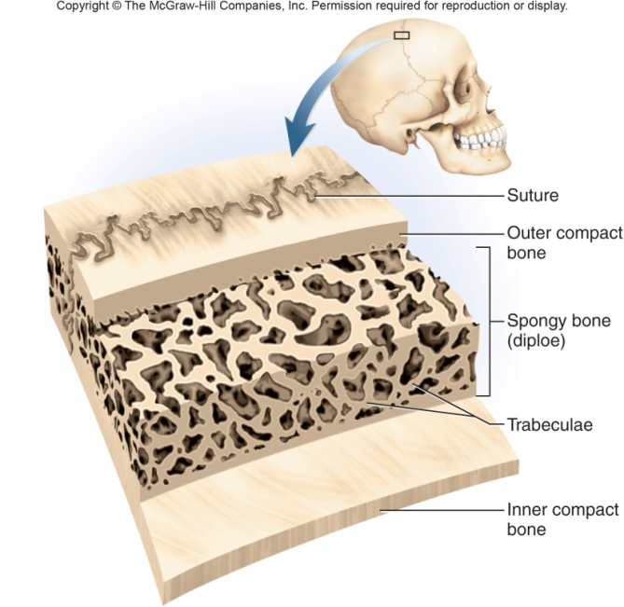
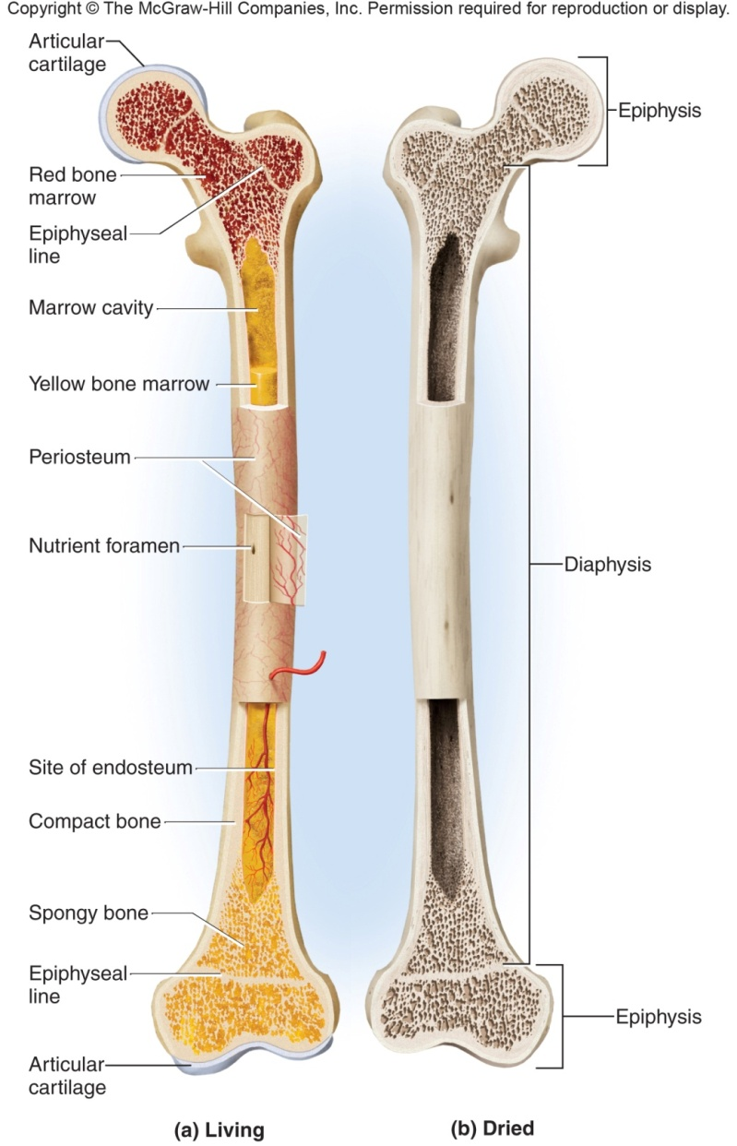
Al-Farabi Kazakh National University
Higher School of Medicine
5. Каково функциональное значение длинной кости в эпифизах шире, чем в диафизе?
6. Объясните разницу между компактной и губчатой костью и опишите их пространственное отношение друг к другу в длинной кости и плоской кости.

Slide 20
Основные характеристики костей
Al-Farabi Kazakh National University
Higher School of Medicine
надкостница - наружная оболочка, которая покрывает кость, кроме случаев, когда имеется суставной хрящ
  наружный волокнистый слой коллагена
    некоторые наружные волокна непрерывны с сухожилиями, которые прикрепляют мышцы к кости
    перфорирующие (шарповские) волокна - другие внешние волокна, проникающие в костный матрикс
    сильная привязанность и непрерывность от мышцы к сухожилию к кости
  внутренний остеогенный слой костеобразующих клеток
    важно для роста костей и заживления переломов
эндост - тонкий слой ретикулярной соединительной ткани, выстилающий полость костного мозга
  есть клетки, которые растворяют костную ткань и другие, которые откладывают ее
эпифизарная пластинка (ростовая пластинка) - область гиалинового хряща, разделяющая костные пространства эпифизов и диафизов
  позволяет рост в длину
  эпифизарная линия - у взрослых костный рубец, отмечающий место, где раньше находилась пластинка роста

Slide 21
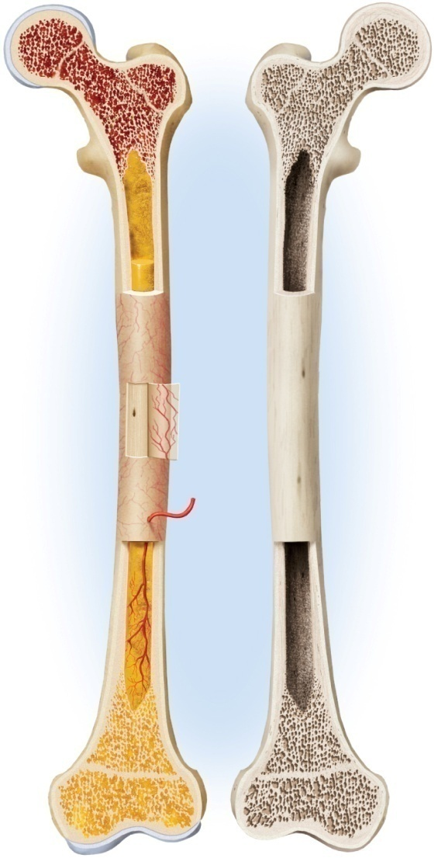
Структура длинной кости
Al-Farabi Kazakh National University
Higher School of Medicine
Copyright © The McGraw-Hill Companies, Inc. Permission required for reproduction or display.
Articular
cartilage
эпифизы и диафизы
компактная и губчатая кость
полость костного мозга
суставной хрящ
надкостница
Epiphysis
Red bone
marrow
Epiphyseal
line
Marrow cavity
Yellow bone marrow
Periosteum
Nutrient foramen
Diaphysis
Site of endosteum
5. Более широкие эпифизы обеспечивают площадь поверхности для прикрепления мышц и сочленения костей, в то время как узость диафиза минимизирует вес.
Compact bone
Spongy bone
Epiphyseal
line
Epiphysis
Articular
cartilage
(a) Living
(b) Dried
Figure 7.2

Slide 22
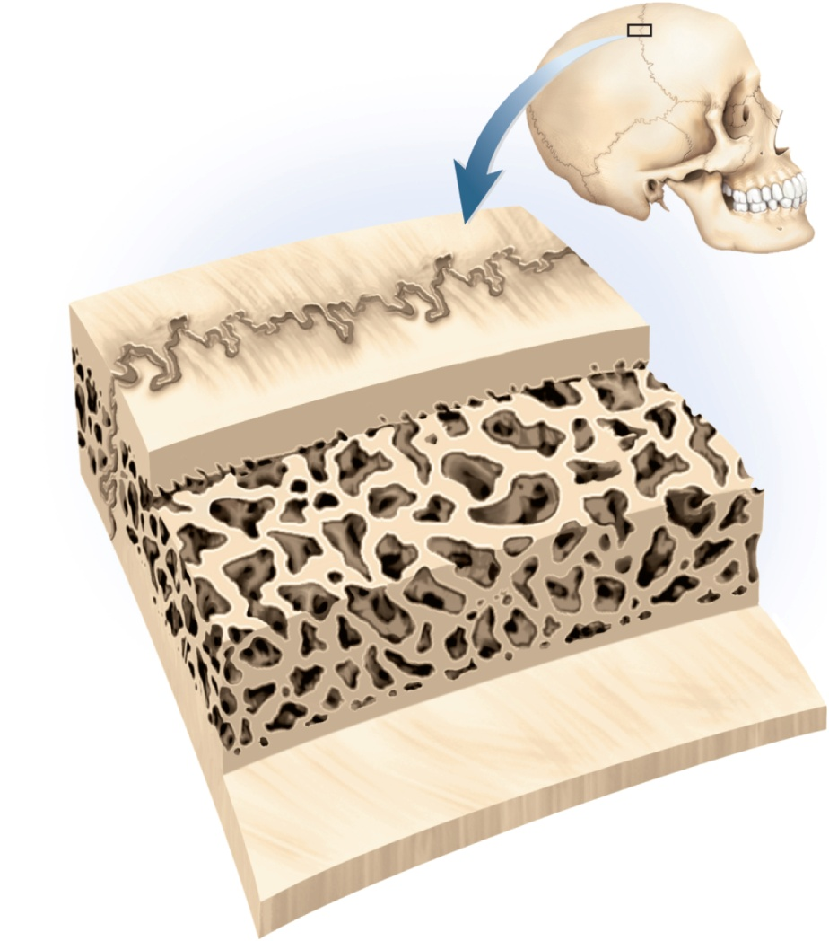
Структура плоской кости
Al-Farabi Kazakh National University
Higher School of Medicine
Copyright © The McGraw-Hill Companies, Inc. Permission required for reproduction or display.
похожая на сэндвич конструкция
два слоя компактной кости, заключающие средний слой губчатой кости
  обе поверхности плоской кости покрыты надкостницей
Диплоэ - губчатый слой в черепной коробке
  поглощает шок
  костные пространства выстланы эндостом
Suture
Outer compact
bone
Spongy bone
(diploe)
Trabeculae
Inner compact
bone
Figure 7.3

Slide 23
Развитие костей
Al-Farabi Kazakh National University
Higher School of Medicine
окостенение или остеогенез - формирование кости
у человеческого плода и младенца кость развивается двумя способами:
  внутримембранозное оссификация
  эндохондральная окостенение

Slide 24
Внутримембранозное окостенение
Al-Farabi Kazakh National University
Higher School of Medicine
внутримембранозная оссификация - производит плоские кости черепа и большую часть ключицы (ключицы)
эти кости развиваются в волокнистом листе, похожем на эпидермис кожи (кожные кости)
  мезенхима - эмбриональная соединительная ткань конденсируется в слой мягких тканей с плотным снабжением кровеносных капилляров
  мезенхимальные клетки дифференцируются в остеогенные клетки
  области мезенхимы становятся сетью мягких листов - трабекул
  остеогенные клетки дифференцируются в остеобласты
    эти клетки откладывают органический матрикс - остеоидную ткань
  по мере того как трабекулы становятся толще, фосфат кальция осаждается в матрице
  мезенхима вблизи поверхности трабекулы остается не кальцинированной
    становится более плотным и более волокнистым, образуя надкостницу
  остеобласты продолжают откладывать минералы
    производя соты костных трабекул
    некоторые сохраняются как постоянная губчатая кость
    остеокласты резорбируют и переделывают другие, чтобы сформировать полость костного мозга в середине кости
  трабекулы на поверхности продолжают кальцинироваться до заполнения промежутков между ними, превращая губчатую кость в компактную.
  рождает сэндвич-подобное расположение зрелой плоской кости

Slide 25
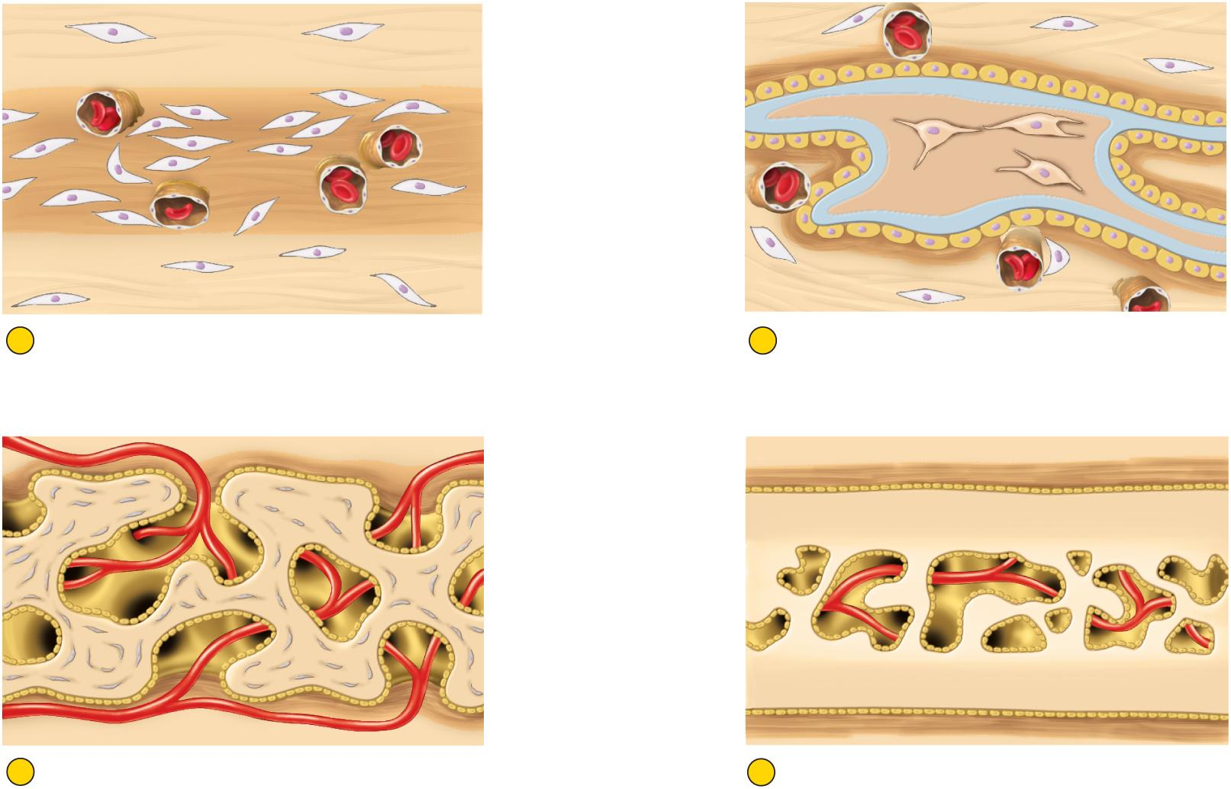
Внутримембранозное окостенение
Al-Farabi Kazakh National University
Higher School of Medicine
Copyright © The McGraw-Hill Companies, Inc. Permission required for reproduction or display.
Мезенхимальные клетки
Остецит
Остеобласт
Лист сгущающейся мезенхимы
Трабекула
Кальцинированная кость
Капилляр
Остеоидная ткань
Фиброзная надкостница
1
Конденсация мезенхимы в мягкий лист, пронизанный кровеносными капиллярами
2
Отложение остеоидной ткани остеобластами на мезенхимальной поверхности; захват первых остеоцитов; формирование надкостницы
Osteoblasts
Фиброзная надкостница
T
rabeculae
Остеобласт
Osteocytes
Губчатая кость
Marrow cavity
Компактная кость
3
Соты костных трабекул, образованные продолжающимся отложением минералов; создание губчатой кости
4
Поверхность кости заполняется отложением кости, превращая губчатую кость в компактную. Стойкость губчатой кости в среднем слое.

Slide 26
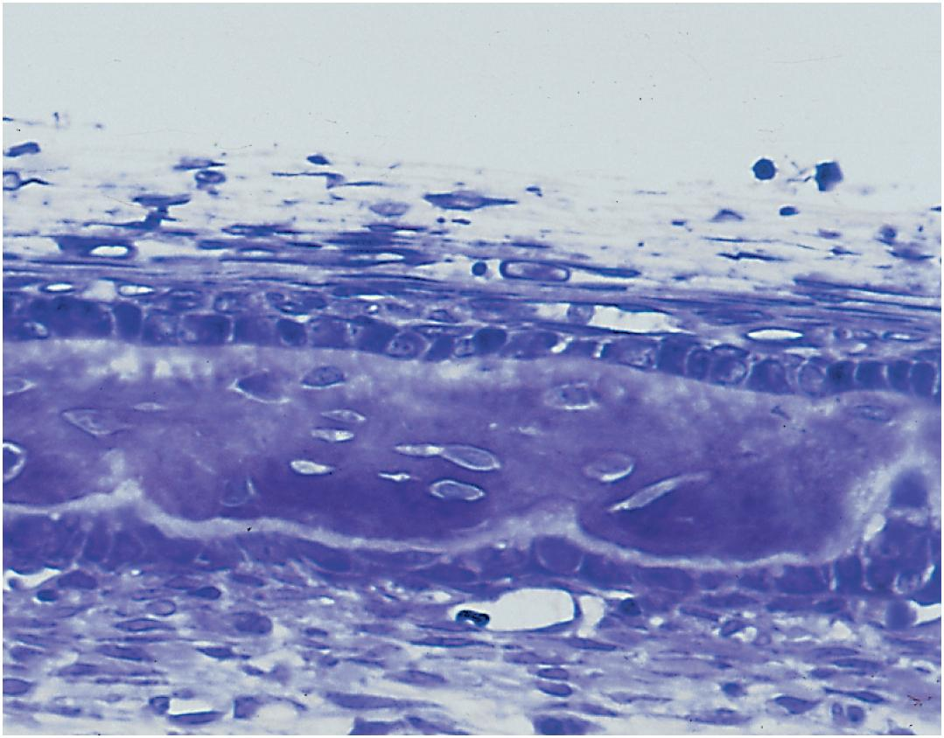
Внутримембранозное окостенение
Al-Farabi Kazakh National University
Higher School of Medicine
Copyright © The McGraw-Hill Companies, Inc. Permission required for reproduction or display.
надкостница:
Фиброзный слой
Остеогенный слой
Остеоидная ткань
Костная ткань
(Кость)
Остеобласты
Остеоциты
© Ken Saladin
обратите внимание на надкостницу и остеобласты.

Slide 27
Эндохондральное окостенение
Al-Farabi Kazakh National University
Higher School of Medicine
эндохондральная оссификация - процесс, при котором кость развивается из существующей модели хряща
    -начиная с 6-й недели беременности и заканчивая в начале 20-х годов
    -большинство костей развиваются в результате этого процесса
мезенхима развивается в тело гиалинового хряща в месте расположения будущей кости
  -покрыта волокнистым перихондрием
  -вначале перихондрий продуцирует хондроциты, а позднее - остеобласты
  -остеобласты образуют костный воротник вокруг середины хрящевой модели
  -бывший перихондрий в настоящее время считается надкостницей
  первичный центр окостенения - хондроциты посередине модели увеличить
    -матрица между лакунами сводится к тонким стенкам
    -стенки этой тонкой матрицы оссифицируют и блокируют поступление питательных веществ в хондроциты
    -они умирают и их лакуны сливаются в одну полость в середине модели
кровеносные сосуды проникают в костный воротник и проникают в первичный центр окостенения
    -первичная полость костного мозга - образуется из крови и стволовых клеток, заполняющих полую полость

Slide 28
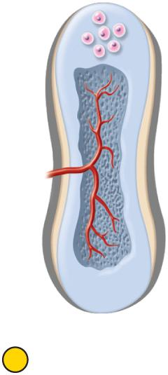
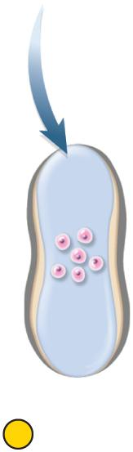
Первичный центр окостенения и первичная полость костного мозга
Al-Farabi Kazakh National University
Higher School of Medicine
Copyright © The McGraw-Hill Companies, Inc. Permission required for reproduction or display.
Центр вторичной окостенения
Увеличение хондроцитов
Костяной воротник
Первичная полость костного мозга
Первичный центр окостенения
надкостница
2
Формирование первичного окостенения, костного воротника и надкостницы
3
Инвазия сосудов, формирование первичной полости костного мозга и появление вторичного окостенения

Slide 29
Эндохондральное окостенение
Al-Farabi Kazakh National University
Higher School of Medicine
кровеносные сосуды проникают в костный воротник и проникают в первичный центр окостенения
  первичная полость костного мозга - образуется из крови и стволовых клеток, заполняющих полую полость
  стволовые клетки дают начало остеобластам и остеокластам
  Остеобласты выравнивают полость и откладывают остеоидную ткань и кальцифицируют ее
    формирование временной сети трабекул
  волна смерти хряща прогрессирует к концу
    остеокласты следуют за волной, растворяя остатки хряща, увеличивая полость костного мозга
  метафиз - область перехода от хряща к кости на каждом конце первичной полости костного мозга
вторичный центр окостенения - создается увеличением хондроцитов и гибелью в эпифизах
  Становится тем же процессом, порождающим вторичную полость костного мозга в эпифизах
    полость расширяется наружу от центра во всех направлениях

Slide 30
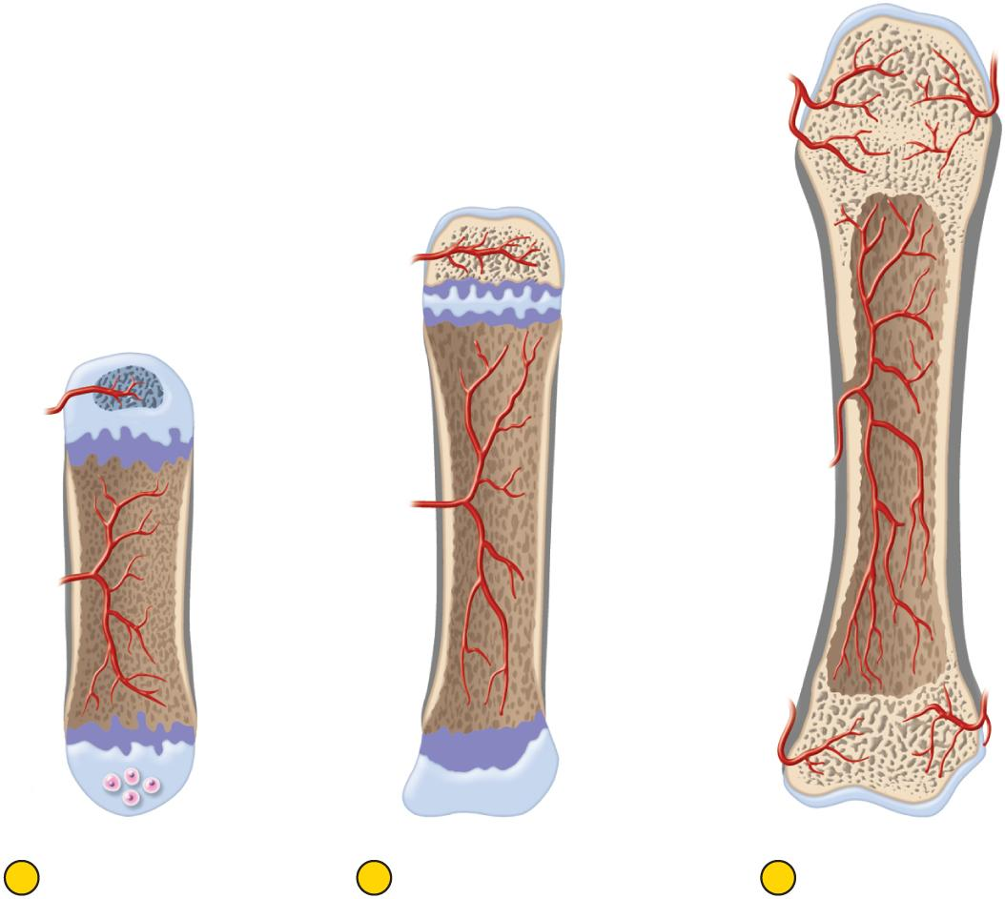
Вторичный центр окостенения и вторичная полость костного мозга
Al-Farabi Kazakh National University
Higher School of Medicine
Copyright © The McGraw-Hill Companies, Inc. Permission required for reproduction or display.
Articular
cartilage
Spongy bone
Epiphyseal
line
Вторичная полость костного мозга
Epiphyseal
plate
Periosteum
Epiphysis
Nutrient
foramen
Marrow cavity
Metaphysis
Compact bone
Blood
vessel
Diaphysis
Центр вторичной окостенения
Metaphysis
Cartilage
4
5
Кость ребенка, с эпифизарной пластинкой на дистальном конце
6
Взрослая кость с одной полостью костного мозга и закрытой эпифизарной пластинкой
Кость при рождении с увеличенной первичной полостью костного мозга и появлением вторичной полостной кости в одном эпифизе

Slide 31
Эндохондральная окостенение
Al-Farabi Kazakh National University
Higher School of Medicine
в младенчестве и детстве эпифизы заполняются губчатой костью
хрящ ограничен суставным хрящом, покрывающим каждую поверхность сустава, и эпифизарной пластинкой
  тонкая стенка хряща, разделяющая первичную и вторичную полости костного мозга
  эпифизарная пластинка сохраняется в детстве и подростковом возрасте
  служит зоной роста для удлинения кости
к концу подросткового периода и к началу двадцатых годов весь оставшийся хрящ в эпифизарной пластинке, как правило, потребляется.
  разрыв между эпифизами и диафизом сокращается
  первичные и вторичные полости костного мозга объединяются в одну полость
  кость больше не может расти в длину

Slide 32
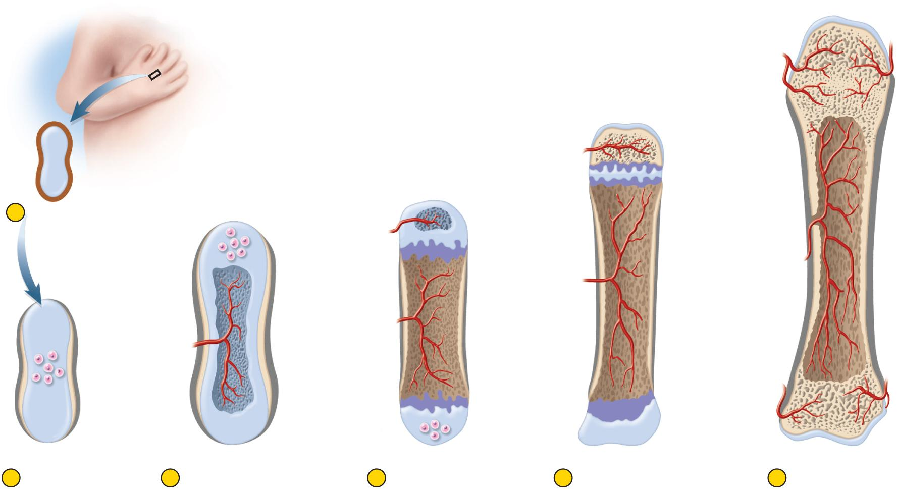
Стадии эндохондрального окостенения
Al-Farabi Kazakh National University
Higher School of Medicine
Copyright © The McGraw-Hill Companies, Inc. Permission required for reproduction or display.
Articular
cartilage
Spongy bone
Epiphyseal
line
Perichondrium
Hyaline
cartilage
Secondary
marrow cavity
Epiphyseal
plate
Periosteum
1
Модель раннего хряща
Epiphysis
Nutrient
foramen
Secondary
ossification
center
Marrow cavity
Metaphysis
Compact bone
Enlarging
chondrocytes
Blood
vessel
Bony collar
Diaphysis
Primary
marrow
cavity
Primary
ossification
center
Secondary
ossification
center
Metaphysis
Periosteum
Cartilage
2
3
Инвазия сосудов, формирование первичной полости костного мозга и появление вторичного окостенения
Кость при рождении с увеличенной первичной полостью костного мозга и появлением вторичной полостной кости в одном эпифизе
Кость ребенка, с эпифизарной пластинкой на дистальном конце
Взрослая кость с одной полостью костного мозга и закрытой эпифизарной пластинкой
4
5
6
Формирование первичного окостенения, костного воротника и надкостницы

Slide 33
Мини кейс
Al-Farabi Kazakh National University
Higher School of Medicine
Часть A:
Гонка между двумя бегунами часто используется в качестве аналогии для описания механизма эндохондрального окостенения.
При эндохондральном окостенении, кто два бегуна? Каждый бегун начал гонку одновременно? Кто лидирует? Как заканчивается гонка?

Slide 34
Мини кейс
Al-Farabi Kazakh National University
Higher School of Medicine
Часть B:
Какую роль играют остеокласты и остеоциты в эндохондральной оссификации?

Slide 35
Мини кейс
Al-Farabi Kazakh National University
Higher School of Medicine
Часть C:
8-летняя Айгуль ломает левую ногу в автомобильной аварии. Рентген показывает, что ее левое бедро сломано в эпифизарной пластинке. Перелом кости в конце концов заживает. Спустя годы Айгуль начинает замечать, что ее правая нога немного длиннее левой. Что может объяснить разницу в длине между двумя ногами Айгуль ?

Slide 36
Мини кейс
Al-Farabi Kazakh National University
Higher School of Medicine
Часть D:
20-летняя Айгуль начинает беспокоиться о своих кривых ногах. Она задается вопросом, будет ли ее правая нога продолжать расти дольше, чем ее левая. Айгуль консультируется с врачом, который делает рентген каждой бедренной кости. После рентгена доктор сообщает Айгуль, что она достигла полной высоты; она не должна ожидать дальнейших различий в длине между двумя ногами. Как доктор использовал рентген, чтобы определить, что Айгуль достигла полной высоты?

Slide 37
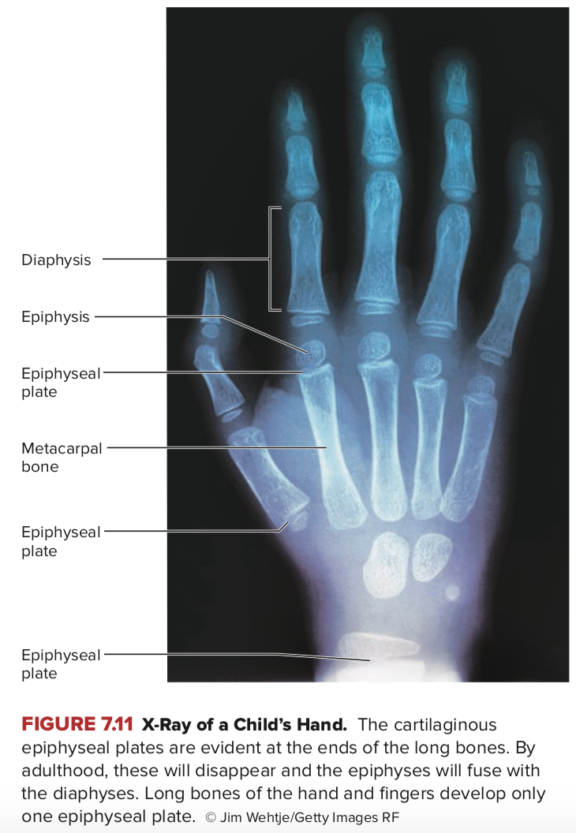
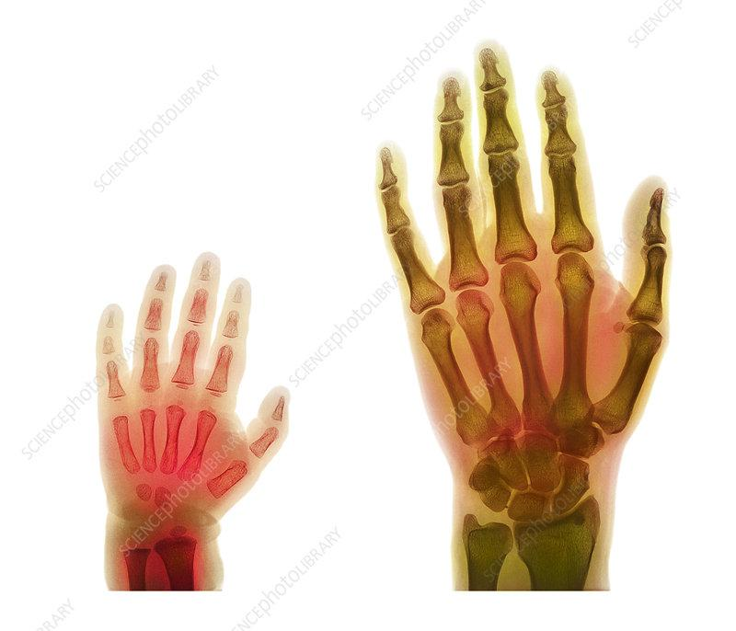
Al-Farabi Kazakh National University
Higher School of Medicine

Slide 38
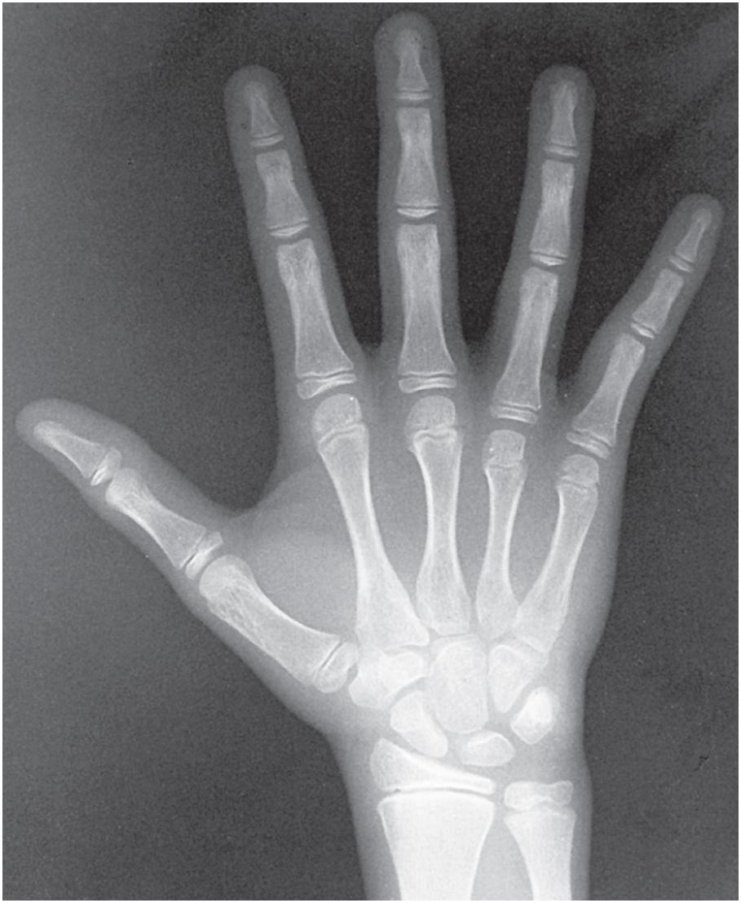
Хрящевые эпифизарные пластинки
Al-Farabi Kazakh National University
Higher School of Medicine
Copyright © The McGraw-Hill Companies, Inc. Permission required for reproduction or display.
Diaphysis
Epiphysis
Epiphyseal
plate
Metacarpal
bone
Epiphyseal
plates
Figure 7.12
Courtesy of Utah Valley Regional Medical Center, Department of Radiology

Slide 39
Рост костей и ремоделирование
Al-Farabi Kazakh National University
Higher School of Medicine
окостенение продолжается в течение всей жизни с ростом и ремоделированием костей
кости растут в двух направлениях: длина и ширина-
удлинение кости
  эпифизарная пластинка - область перехода от хряща к кости
    функционирует как зона роста, где кости удлиняются
    состоит из типичного гиалинового хряща в середине
    с переходной зоной на каждой стороне, где хрящ заменяется костью
    метафиз - зона перехода, обращенная к полости костного мозга

Slide 40
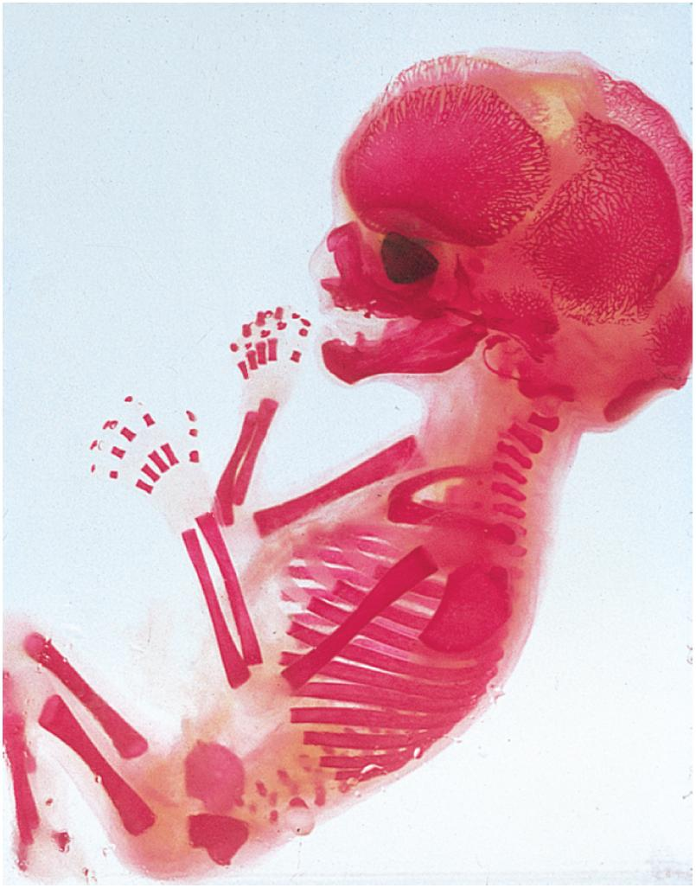
Скелет плода 12 недель
Al-Farabi Kazakh National University
Higher School of Medicine
Copyright © The McGraw-Hill Companies, Inc. Permission required for reproduction or display.
Кости черепа
Нижняя челюсть
плечевая кость
позвонки
Лучевая кость
Локтевая кость
Лопатка
Ребра
бедренная кость
таз
© Biophoto Associates/Photo Researchers, Inc.

Slide 41
Рост костей и ремоделирование
Al-Farabi Kazakh National University
Higher School of Medicine
интерстициальный рост - увеличение длины костей
  удлинение костей действительно является результатом роста хряща в эпифизарной пластинке
  эпифизы закрываются при исчезновении хряща - эпифизарная линия
  продольный рост закончен
  встречается в разных возрастах в разных костях
Аппозиционный рост - кости увеличиваются в ширине на протяжении всей жизни
  отложение новой кости на поверхности
  остеобласты на глубокой стороне надкостницы отложения остеоидной ткани
    Попасть в ловушку, как ткань кальцинирует
  положить матрицу в слоях, параллельных поверхности
  образует круговые ламели над поверхностью
    остеокласты эндоста увеличивают полость костного мозга
ремоделирование кости происходит на протяжении всей жизни - 10% в год
  восстанавливает микроразрушения, выделяет минералы в кровь, изменяет кости в ответ на использование и неиспользование
  Закон костей Вольфа - архитектура кости определяется механическими нагрузками, которые на нее накладываются, и кости приспосабливаются к этим нагрузкам.
    ремоделирование - это совместное и точное действие остеобластов и остеокластов
    костные процессы увеличиваются в ответ на механическое напряжение

Slide 42
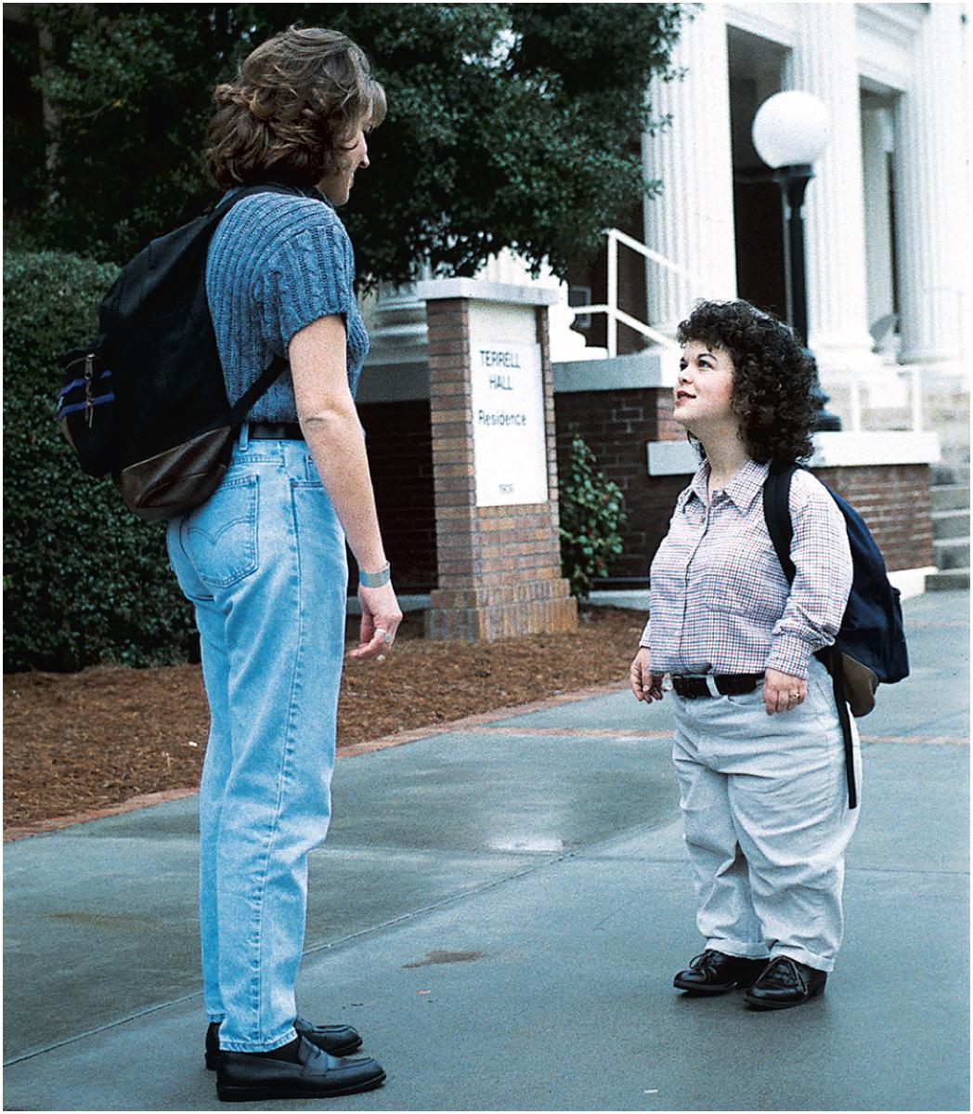
Карликовость
Al-Farabi Kazakh National University
Higher School of Medicine
Copyright © The McGraw-Hill Companies, Inc. Permission required for reproduction or display.
ахондропластический карликовость
  длинные кости перестают расти в детстве
  нормальный торс, короткие конечности
  нарушение роста хряща при метафизе
  спонтанная мутация производит мутантный доминантный аллель
карликовость гипофиза
  недостаток гормона роста
  нормальные пропорции с невысоким ростом
© The McGraw-Hill Companies, Inc./Joe DeGrandis, photographer

